Slide 1






Slide 2
Mục tiêu bài học
Hiểu nội dung bài chính tả:
Về ngôi nhà đang xây
Viết đúng chính tả,
trình bày đúng hình thức bài thơ
Phân biệt các tiếng có âm đầu
r / d / gi ; v /d
Có ý thức viết đúng, viết đẹp Tiếng Việt

Slide 3

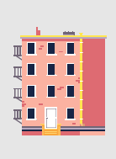

Slide 4

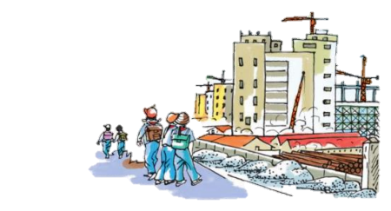
Chiều đi học về
Chúng em qua ngôi nhà xây dở
Giàn giáo tựa cái lồng che chở
Trụ bê tông nhú lên như một mầm cây
Bác thợ nề ra về còn huơ huơ cái bay:
Tạm biệt!
Ngôi nhà tựa vào nền trời sẫm biếc
Thở ra mùi vôi vữa nồng hăng
Ngôi nhà giống bài thơ sắp làm xong
Là bức tranh còn nguyên màu vôi, gạch.
Đồng Xuân Lan

Slide 5


Chi tiết nào vẽ lên hình ảnh
một ngôi nhà đang xây ?

Slide 6


Giàn giáo, trụ bê tông, bác thợ nề, mùi vôi vữa

Slide 7
Tìm những hình ảnh
so sánh nói lên
vẻ đẹp của ngôi nhà

Slide 8
Chiều đi học về
Chúng em qua ngôi nhà xây dở
Giàn giáo tựa cái lồng che chở
Trụ bê tông nhú lên như một mầm cây
Bác thợ nề ra về còn huơ huơ cái bay:
Tạm biệt!
Ngôi nhà tựa vào nền trời sẫm biếc
Thở ra mùi vôi vữa nồng hăng
Ngôi nhà giống bài thơ sắp làm xong
Là bức tranh còn nguyên màu vôi, gạch.
Đồng Xuân Lan

Slide 9


Nội dung chính của hai khổ thơ là gì?

Slide 10
Hình ảnh những ngôi nhà đang xây dở cho thấy đất nước đang phát triển

Slide 11
Từ khó :
giàn giáo
sẫm biếc
huơ huơ
nồng hăng

Slide 12
Lưu ý cách trình bày bài thơ

Slide 13
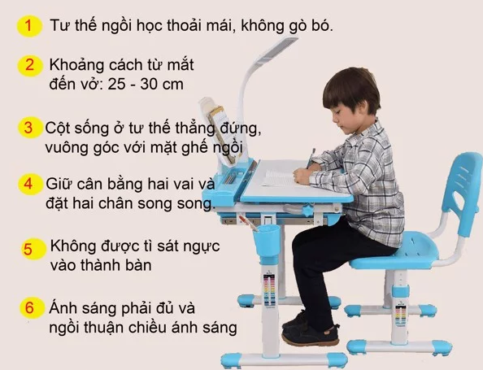
Tö theá ngoài hoïc ñuùng

Slide 14

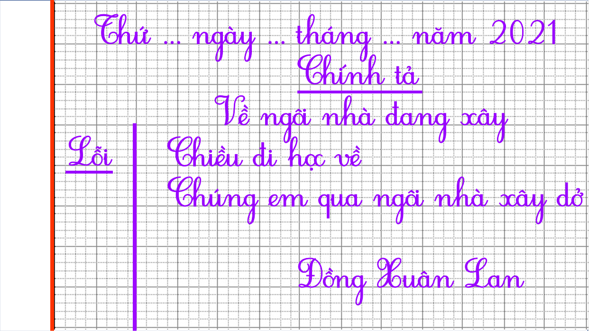
Thứ … ngày … tháng … năm 2021
Chính tả
Về ngôi nhà đang xây
Lỗ i
Chiều đi học về
Chúng em qua ngôi nhà xây dở
Nếu bị lỗi font thì bạn có thể lấy hình này
Đồng Xuân Lan

Slide 15


Slide 16
Bài 2 – a: Hãy tìm những từ ngữ chứa các tiếng dưới đây:
rẻ rúng, rẻ quạt, giá rẻ,...
cái rây, rây bột, mưa rây,...
Rẻ: | Rây:
Dẻ: | Dây:
Giẻ: | Giây:
hạt dẻ, mảnh dẻ...
sợi dây, dây thừng,...
giẻ rách, giẻ lau,...
giây mực, giây bẩn,...
M: rây bột / nhảy dây / giây phút
Bài tập này chọn a hoặc b hoặc c để HS làm

Slide 17
Bài 3: Tìm những tiếng thích hợp với mỗi ô trống để hoàn chỉnh mẩu chuyện vui dưới đây. Biết rằng:
chứa tiếng bắt đầu bằng r hoặc gi.
chứa tiếng bắt đầu bằng v hoặc d.

Slide 18

Thầy quên mặt nhà con rồi hay sao?
1
Có anh thợ vẽ truyền thần làm không đủ ăn. Bạn bè đến thăm, anh than thở, thì họ bảo:
- Cậu hãy vẽ ngay một bức chân dung hai vợ chồng cậu rồi lồng khung kính mà treo. Thiên hạ thấy cậu khéo tay sẽ xô nhau tới, lo gì không khấm khá!
Nghe lời bạn, anh bảo vợ ngồi cho anh truyền thần, rồi lại tự họa chính mình ngồi cạnh. Vẽ xong, anh ngắm đi ngắm lại, lấy làm đắc ý lắm.
Một hôm, bố vợ tới chơi,thấy bức họa, hỏi:
- Anh vẽ hình chị nào treo đó?
Anh ta trả lời:
- Chết thật, thầy quên mặt nhà con rồi hay sao?
Ông bố vợ nói tiếp:
Thì ra là vợ anh. Thế nó ngồi cạnh người nào mà trông tướng mạo kì dị vậy?
Theo TRUYỆN CƯỜI DÂN GIAN VIỆT NAM
2
1
1
2
2
1
2

Slide 19
Chúc các bạn học tốt nhé!

